Slide 1

가디언 테일즈
엔드 컨텐츠 역기획서

Slide 2
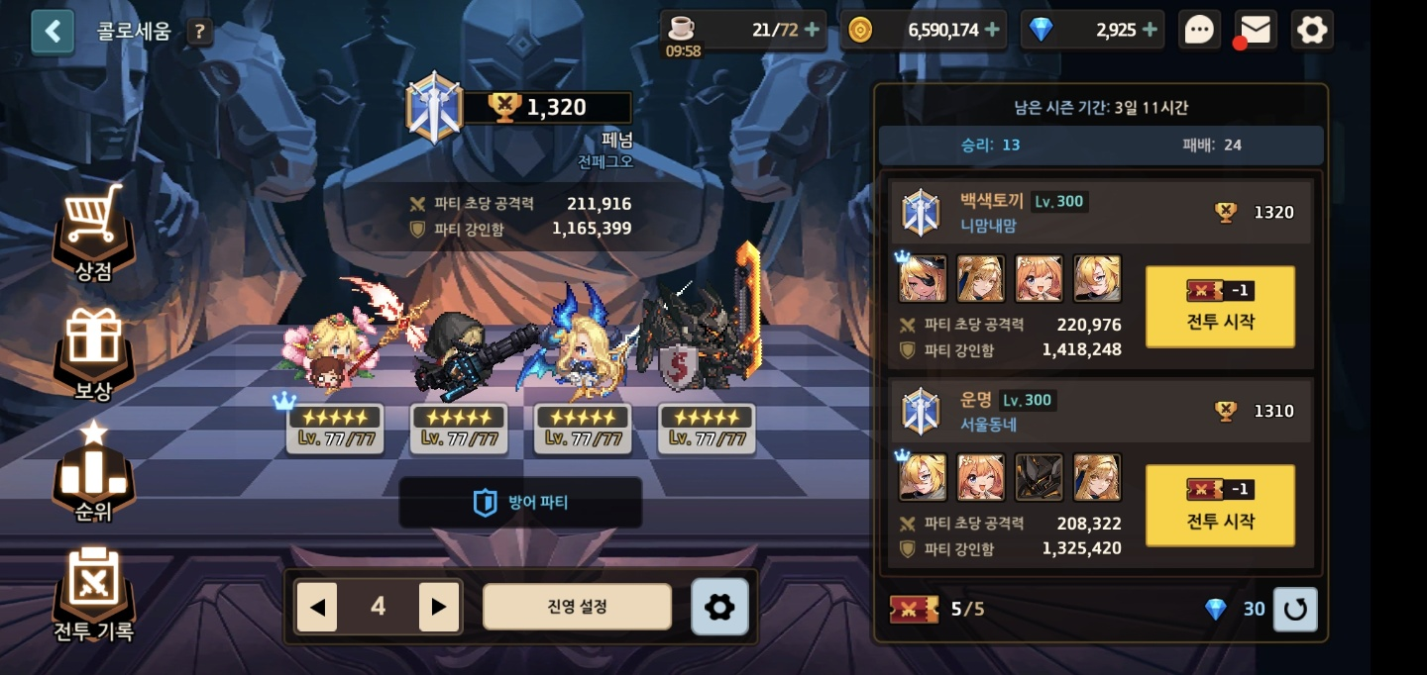
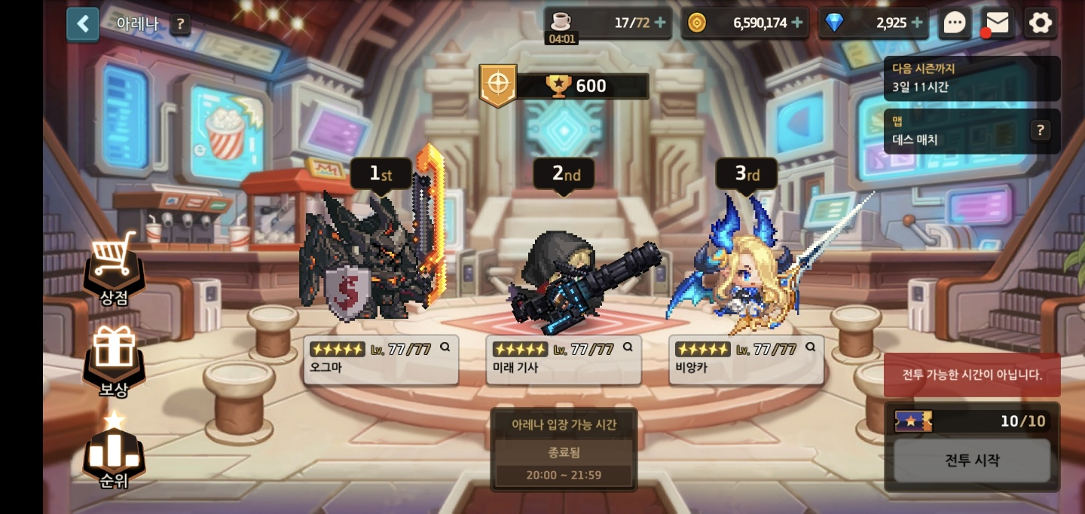
01
엔드 컨텐츠 구성
콜로세움, 아레나
PVP 컨텐츠
타 유저와 경쟁하는 형태의 컨텐츠로 주로 소환에 사용되는 재화를 획득 가능

Slide 3
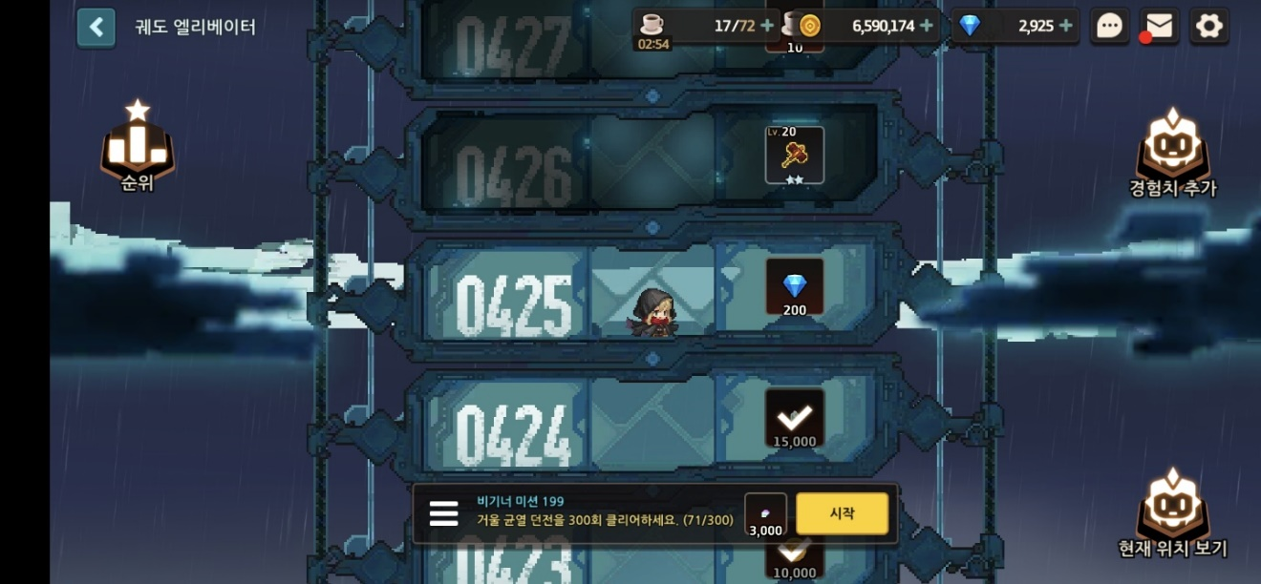
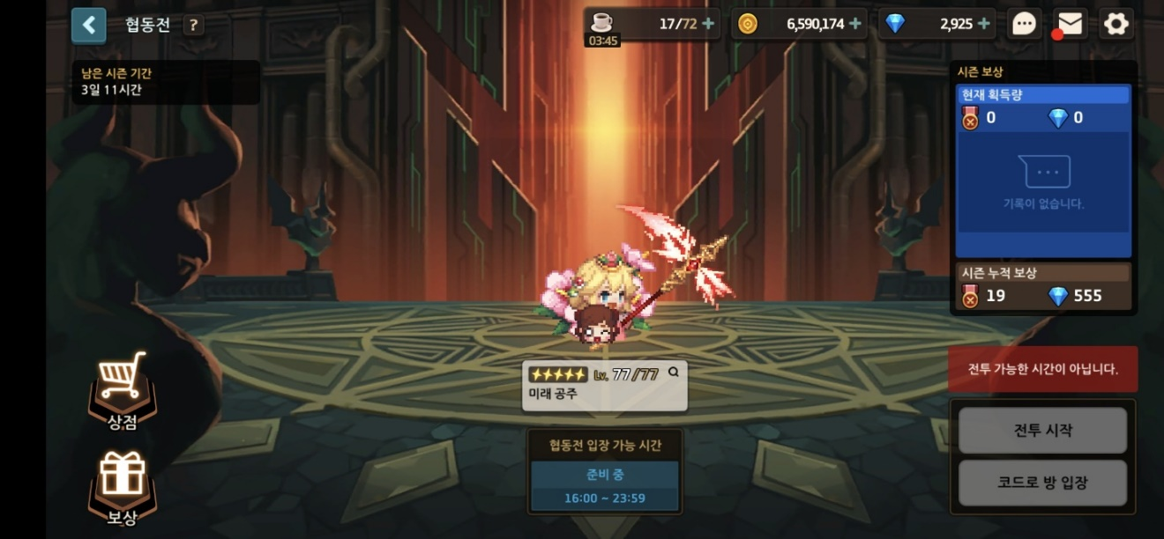
01
엔드 컨텐츠 구성
부유성 미궁, 경계의 미궁, 카마존 랜드, 협동전, 궤도 엘리베이터
PVE 컨텐츠
경쟁이 따로 존재하지 않으며, 주로 캐릭터 성장에 필요한 재화를 획득 가능

Slide 4
01
엔드 컨텐츠 구성
PVE
PVP
PVE에서 먼저 성장을 한 뒤 PVP를 통하여 캐릭터를 얻고
총평
새로 얻은 캐릭터의 성장이 반복되는 형태의 컨텐츠 구조

Slide 5
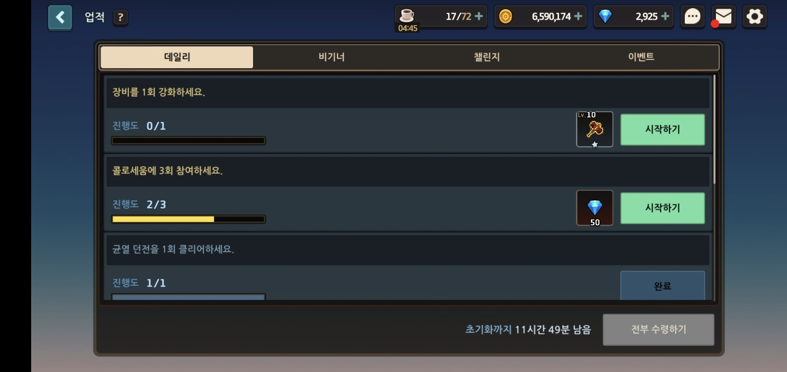
02
PVP : 콜로세움
주 접근 방법
데일리 미션의 콜로세움 3회 참여를 통하여 접근

Slide 6
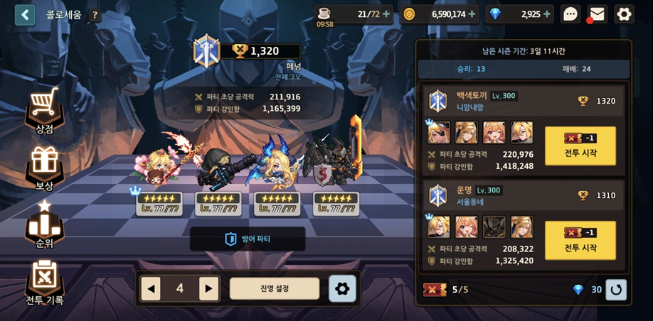
02
PVP : 콜로세움
핵심 키워드
비 동기식 PVP, 상시 플레이, 진영 설정

Slide 7
02
PVP : 콜로세움
비 동기식 PVP
파티 설정 후 전투 시작 시 플레이어의 조작 없이 진행되는 PVP

Slide 8
02
PVP : 콜로세움
플레이어가 전투에 필요한 티켓만 소지하고 있다면 시간에 구애받지 않는 플레이 가능
상시 경쟁이 가능하여 보다 높은 순위의 경우 방어 파티에 많은 투자가 필요
상시 플레이

Slide 9
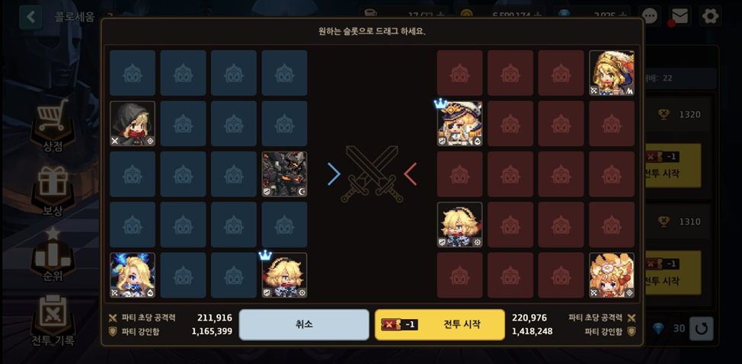
02
PVP : 콜로세움
상대의 진형을 확인하고 본인의 진형을 수정한 뒤 전투 시작
일반적 AI전투에서 벗어나 유저가 직접 고민하게 하여 유저의 성장을 유도
진영 설정

Slide 10
03
PVP : 아레나
핵심 키워드
실시간 PVP, 시즌제, 출전 순서, 입장 가능 시간

Slide 11
03
PVP : 아레나
정해진 입장 가능 시간을 기준으로 타 유저와 매칭하여 유저가 직접 전투
콜로세움의 AI전투에서 벗어나 유저가 직접 조작하는 재미
실시간 PVP

Slide 12
03
PVP : 아레나
새 시즌이 시작하면 티어가 한 단계 아래로 재 조정되며, 전장이 변경
전장마다 유리한 캐릭터들이 다르기 때문에 다양한 캐릭터의 육성을 유도
시즌제

Slide 13
03
PVP : 아레나
전장과 캐릭터의 특성, 상대방 캐릭터의 출전 순서를 함께 고민하여 설정 후 플레이
전장마다 유리한 캐릭터들이 다르기 때문에 다양한 캐릭터의 육성 유도
출전 순서

Slide 14
03
PVP : 아레나
고정된 시간에만 플레이가 가능
실시간 PVP이기 때문에 매칭이 필요한데, 이를 원활하게 하기 위하여 시간을 제한
입장 가능 시간

Slide 15
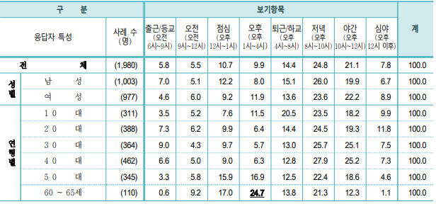
03
PVP : 아레나
저녁 시간대로 시간을 고정 한 이유는 무엇인가?
게임 이용자 실태 조사 보고서에 따르면 저녁 시간대의 이용자가 가장 높은 비율을 차지
추가 설명

Slide 16
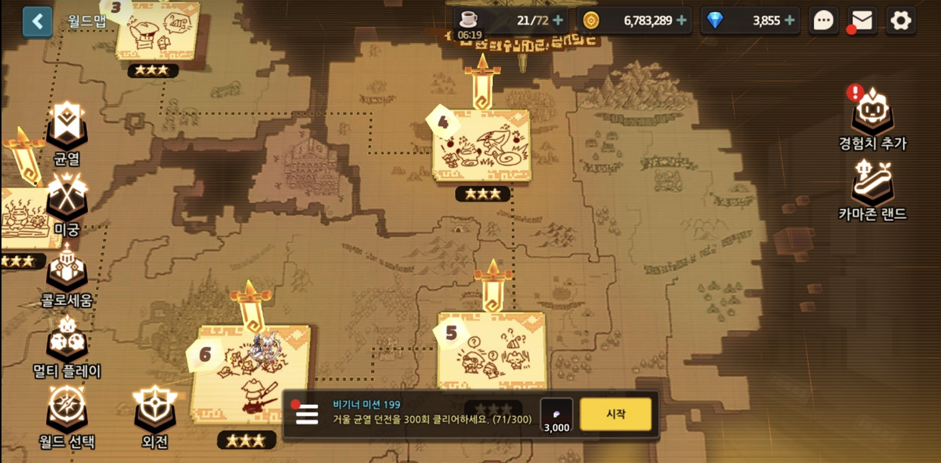
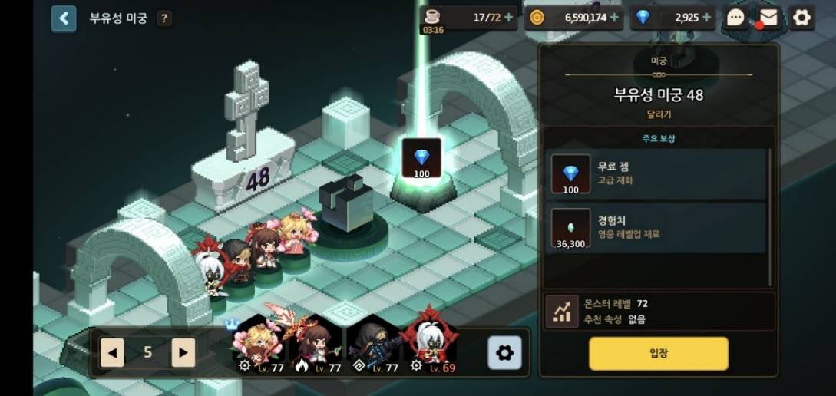
04
PVE : 미궁
핵심 키워드
메인 스토리, 다양한 플레이, 계단식 난이도

Slide 17
04
PVE : 미궁
메인 스토리인 1월드 클리어 시 가장 낮은 난이도의 미궁 해금
메인 스토리만 플레이 하던 유저도 자연스럽게 엔드 컨텐츠인 미궁에 접근 가능
메인 스토리

Slide 18
04
PVE : 미궁
기본 전투 뿐 아니라 퍼즐, 달리기, 보스 전투와 같이 다양한 플레이가 존재
여러가지 플레이가 존재해 자칫 지루할 수 있는 반복성을 뒤틀어 탈피
다양한 플레이

Slide 19
04
PVE : 미궁
미궁은 총 3가지의 형태로 존재하는데 다음 미궁으로 넘어 갈수록 난이도가 크게 상승
보상으로 얻는 성장 재화를 바탕으로 보다 높은 난이도의 미궁으로 유도
계단식 난이도

Slide 20
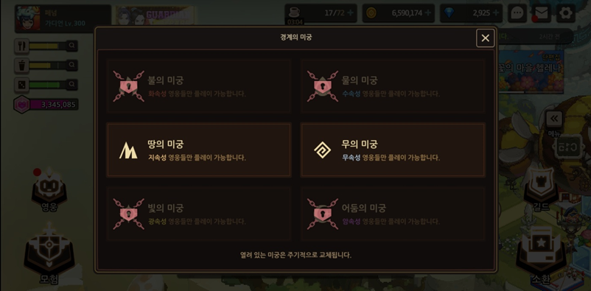
04
PVE : 미궁
미궁, 부유성 미궁과는 다르게 경계의 미궁은 사용 속성의 제한이 존재
속성과 플레이 가능 시간을 제한하여 유저로 하여금 체감 난이도 상승
경계의 미궁

Slide 21
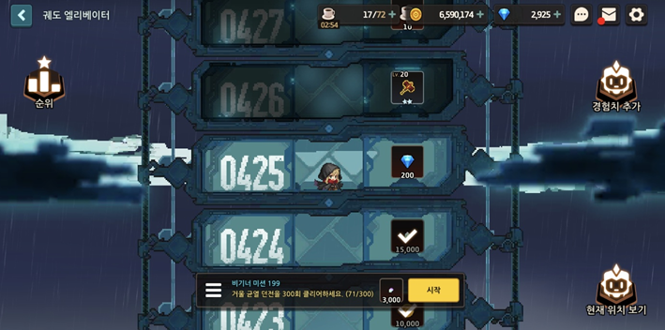
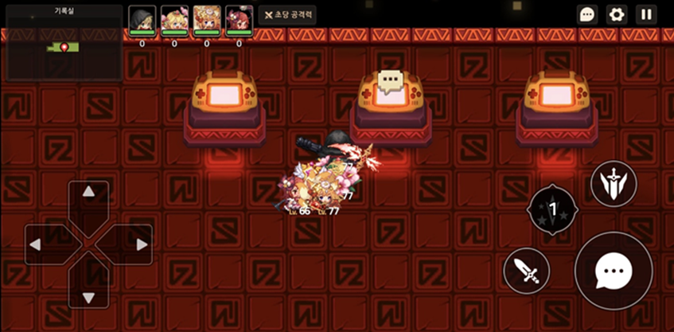
05
PVE : 궤도 엘리베이터
핵심 키워드
탑형 컨텐츠, 순위, 스토리, 자동 플레이

Slide 22
05
PVE : 궤도 엘리베이터
많은 게임에서 볼 수 있는 탑을 올라가는 형태의 컨텐츠
유저로 하여금 보다 높이 올라가기 위하여 성장을 유도
탑형 컨텐츠

Slide 23
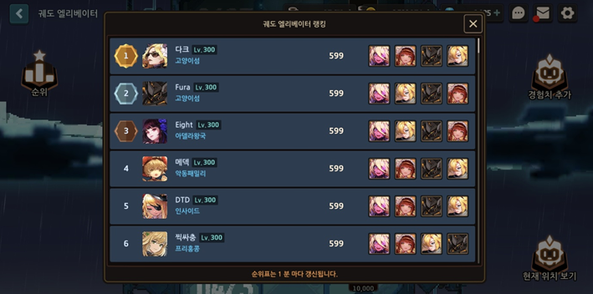
05
PVE : 궤도 엘리베이터
현재 랭커들의 순위와 사용한 파티를 확인 가능
낮은 층의 유저들은 랭커들의 파티 조합을 참고하여 높은 층으로 나아가게끔 유도
순위

Slide 24
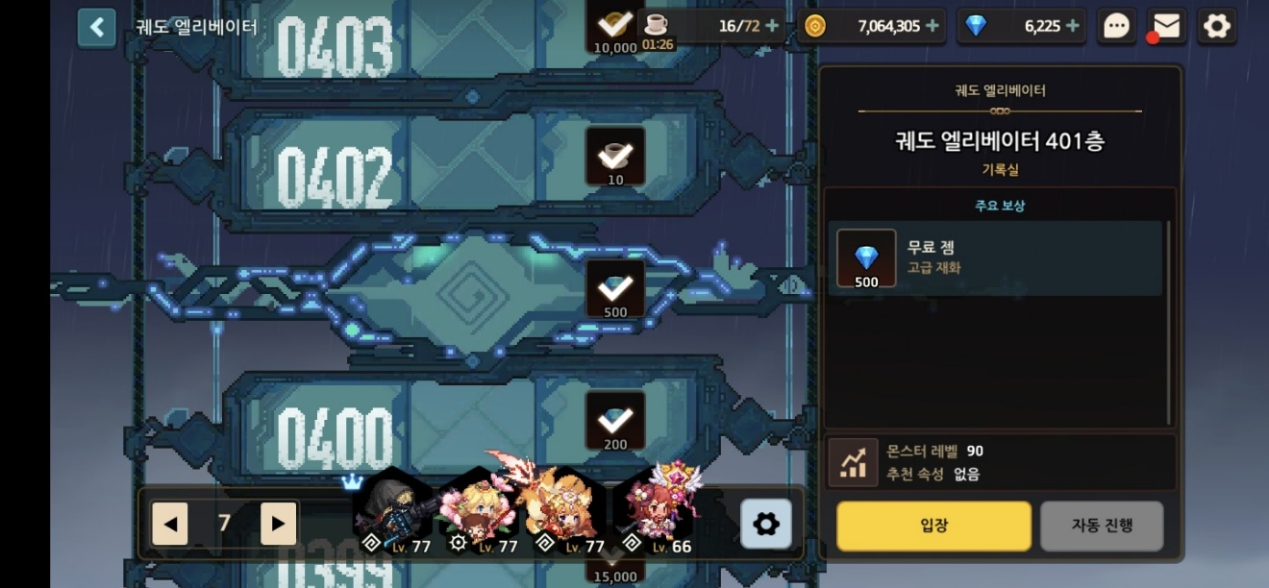
05
PVE : 궤도 엘리베이터
50층 단위로 ‘기록실＇을 두어 스토리에 관련이 있는 기록들을 확인 가능
스토리를 좋아하는 유저에게 컨텐츠 접근 이유와 성장 동기를 부여
스토리

Slide 25
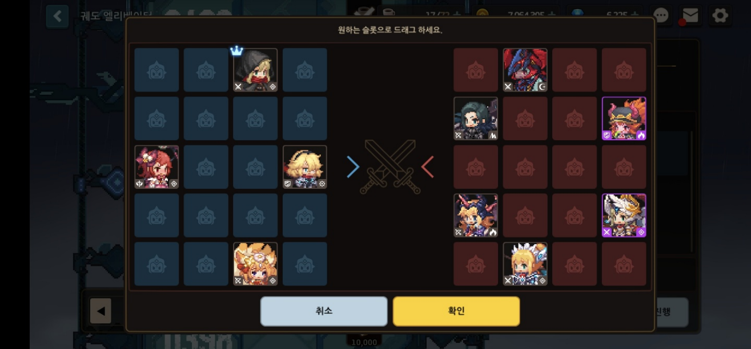
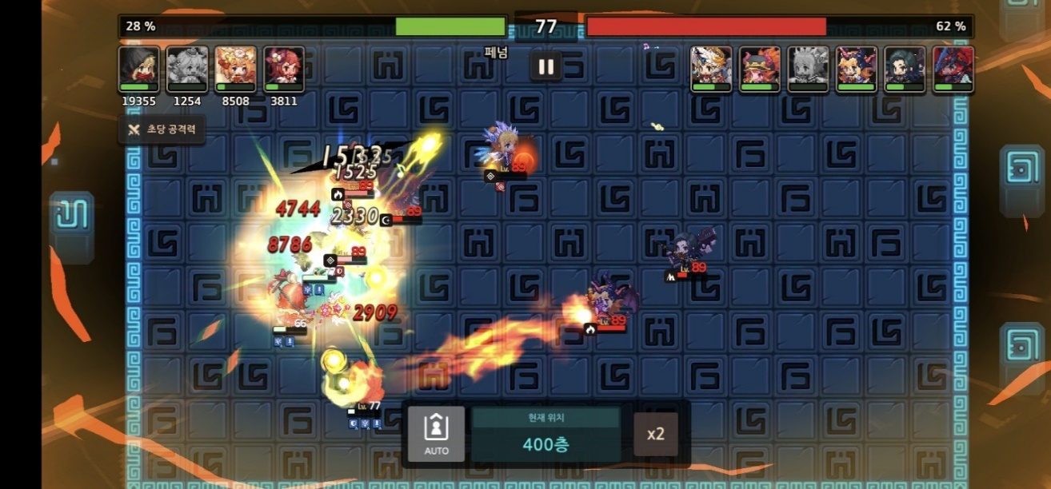
05
PVE : 궤도 엘리베이터
자동 전투를 채용하여 유저의 직접적 피로도는 적게, 고민은 많이!
파티의 캐릭터 조합과 진형을 고민하여 유저의 게임 이해도 상승을 유도
자동 플레이

Slide 26
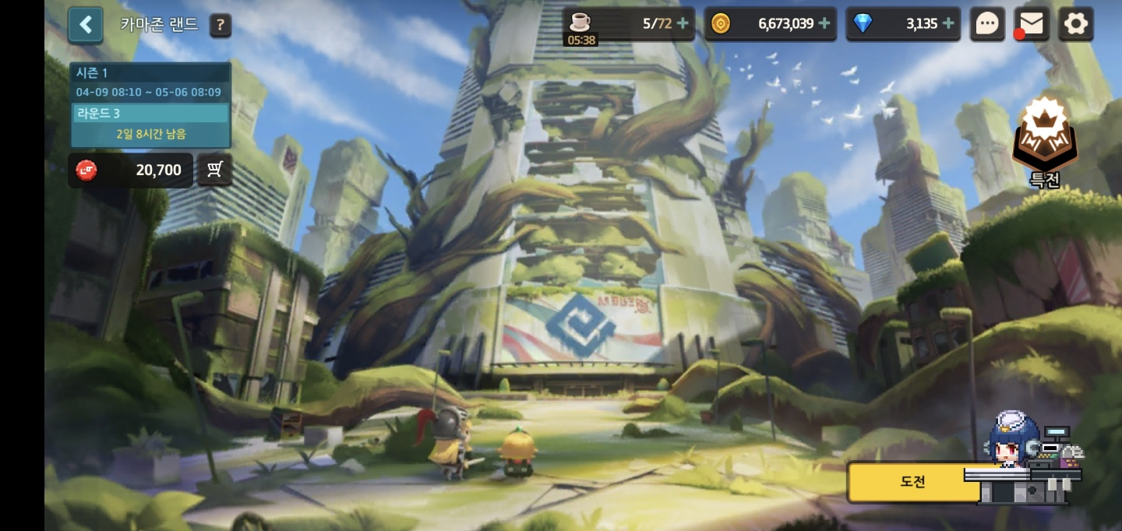
06
PVE : 카마존 랜드
핵심 키워드
특전 시스템, 아티팩트, 불가능한 플레이

Slide 27
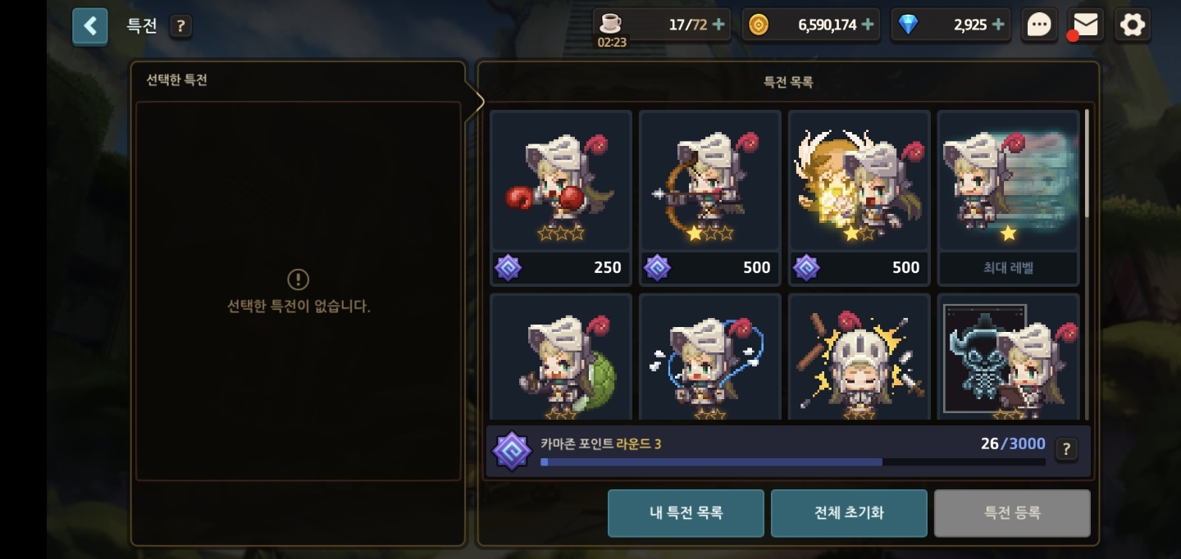
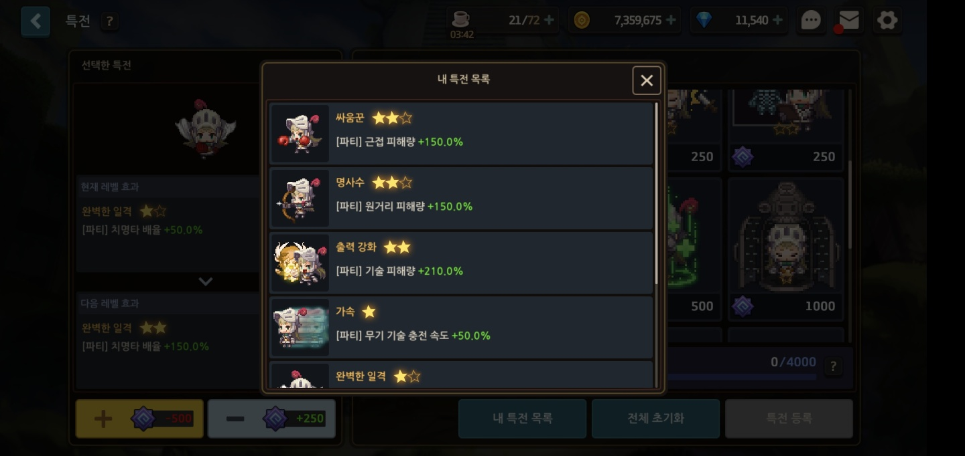
06
PVE : 카마존 랜드
카마존 랜드를 플레이 하여 얻은 카마존 포인트로 이로운 효과를 부여
더 높은 층, 더 높은 난이도 정복을 위한 고민을 하며 유저의 성장을 유도
특전 시스템

Slide 28
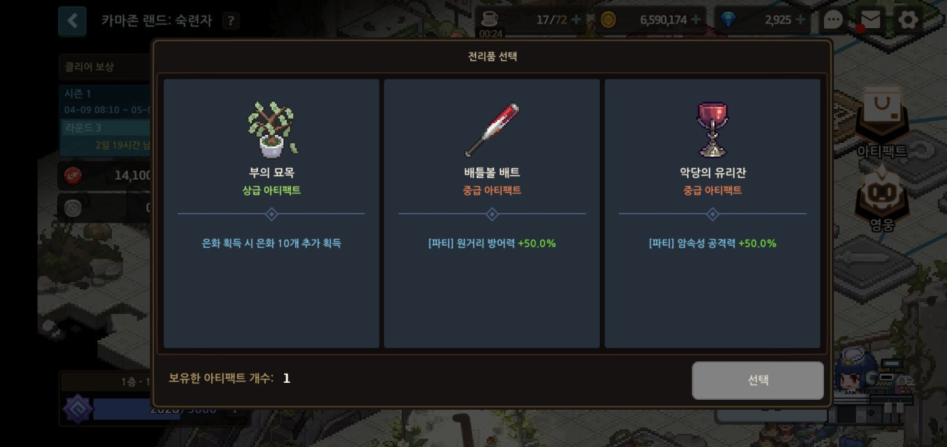
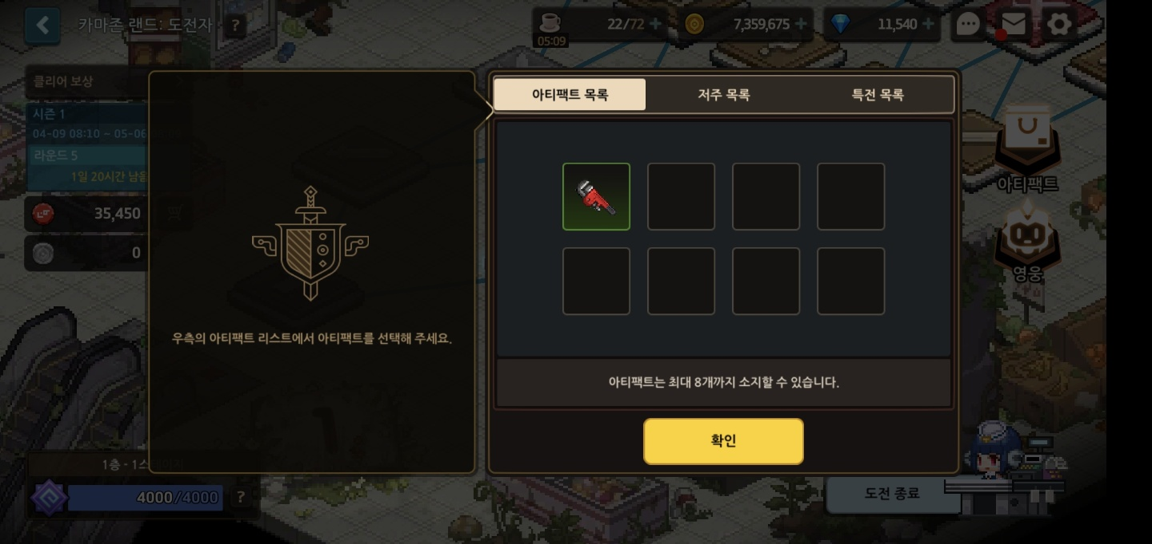
06
PVE : 카마존 랜드
유저가 회복을 제외한 스테이지를 클리어 시 확률적으로 랜덤 아티팩트 획득
앞서 설명한 특전과 아티팩트를 조합하여 다양한 플레이로 재미가 상승
아티팩트

Slide 29
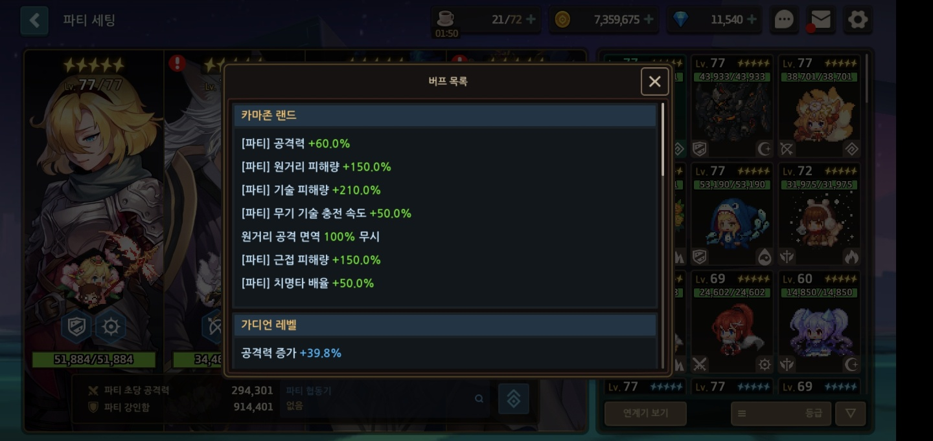
06
PVE : 카마존 랜드
특전과 아티팩트의 조합으로 일반적인 게임에서 할 수 없는 플레이 가능
유저가 직접 조합하며 플레이 할 때 느끼는 재미 요소와 유저 성장의 결합
불가능한 플레이

Slide 30
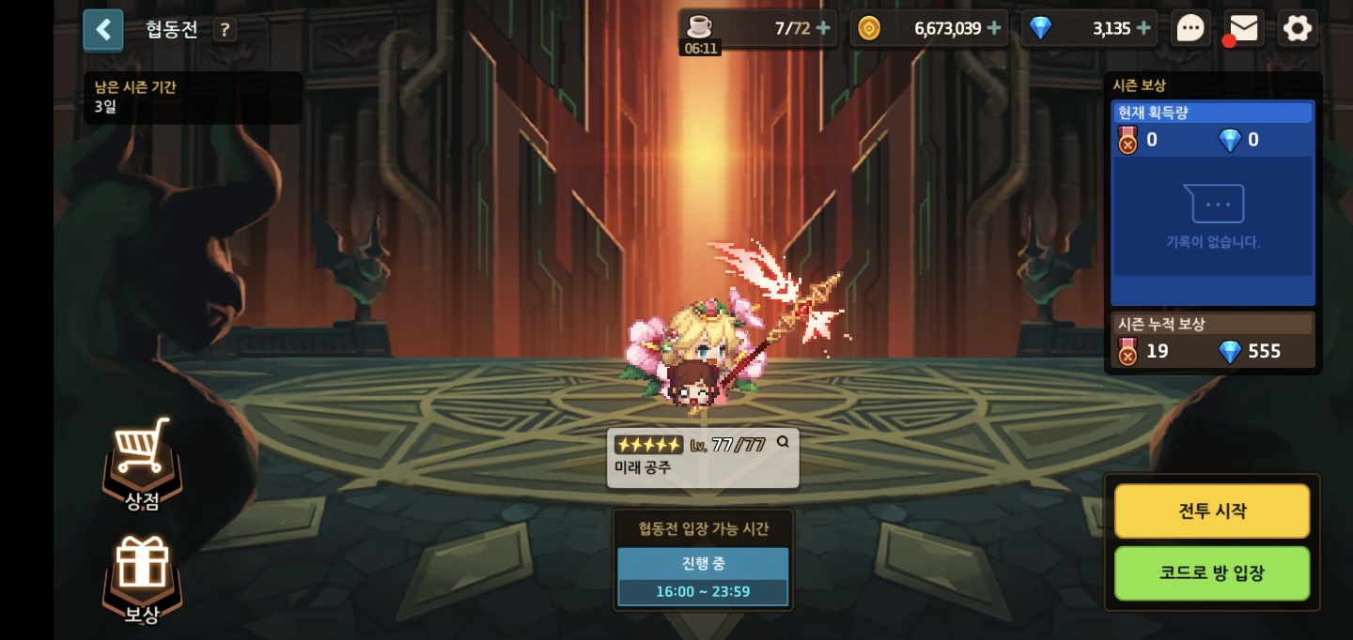
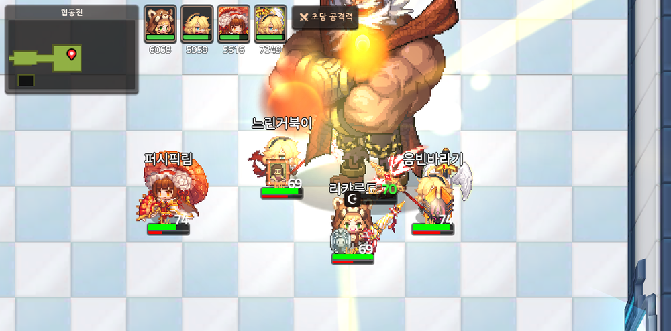
07
PVE : 협동전
핵심 키워드
시즌제, 입장 가능 시간, 다인 플레이

Slide 31
07
PVE : 협동전
시즌제로 운영하여 반복되는 피로도를 줄이고,
다음 시즌에 더 높은 보상을 위한 준비가능
시즌제

Slide 32
07
PVE : 협동전
아레나와 마찬가지로 매칭이 필요하기 때문에 원활히 하기 위하여
입장 가능 시간을 제한하며
코드로의 방 입장도 가능하여, 입장 가능 시간을 아레나보다 여유 있게 조절
입장 가능 시간

Slide 33
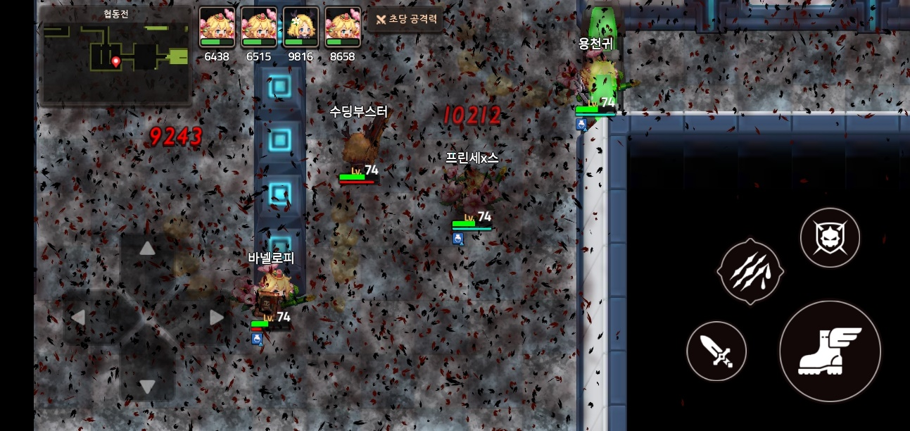
07
PVE : 협동전
적의 속성과 아군의 시너지를 고려하며 파티를 짜고 클리어 하며 느끼는 색다른 재미
다인 플레이

Slide 34
CONTENTS
Subtitle
01

